Slide 1
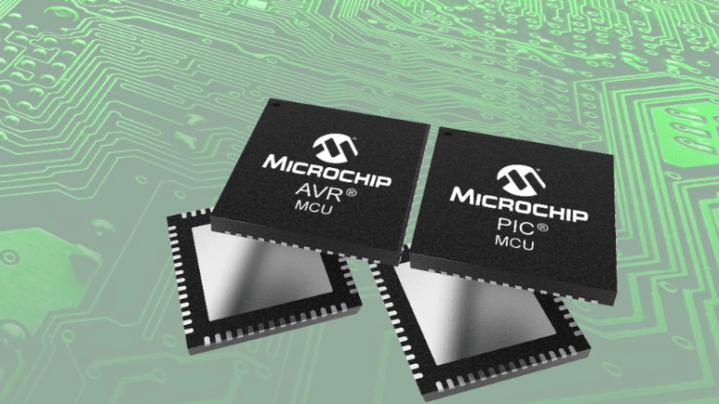
Introdução aos Microcontroladores
Notes:
Os conteúdos gerados pela IA podem estar incorretos. --- Os microcontroladores são essenciais em sistemas eletrônicos modernos. Nesta apresentação, abordaremos o que são microcontroladores, suas diferenças em relação aos processadores, as principais famílias disponíveis, os periféricos que utilizam e uma visão detalhada dos microcontroladores STM32.

Slide 2
O que são microcontroladores?
Notes:
Os microcontroladores são dispositivos compactos que contêm um processador, memória e periféricos de entrada/saída em um único chip. Eles desempenham um papel fundamental em sistemas embarcados, controlando dispositivos e processos em uma ampla gama de aplicações.

Slide 3
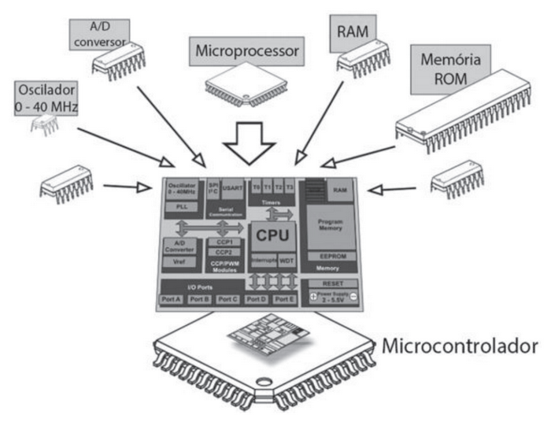
Definição e função de um microcontrolador
O que é um microcontrolador?
Um microcontrolador é um pequeno computador em um único chip, projetado para executar tarefas específicas em dispositivos eletrônicos.
Funções do Microcontrolador
Os microcontroladores são programados para controlar funções, monitorar sensores e processar dados de entrada em diversos dispositivos.
Aplicações de Microcontroladores
Microcontroladores são amplamente utilizados em eletrodomésticos, automóveis, sistemas de automação e muitos outros dispositivos eletrônicos.
Notes:
Um microcontrolador é um pequeno computador em um único chip que pode ser programado para executar tarefas específicas. Ele é usado em dispositivos eletrônicos para controlar funções, monitorar sensores e processar dados de entrada.

Slide 4
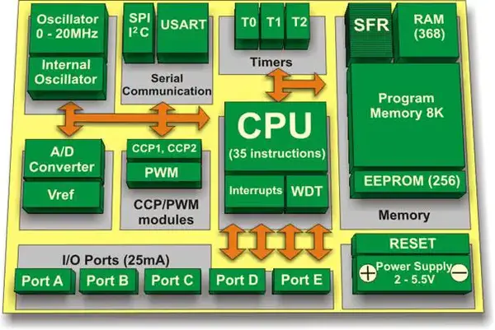
Estrutura interna de um microcontrolador
Unidade Central de Processamento
A CPU é o cérebro do microcontrolador, responsável por executar instruções e processar dados.
Memória RAM e ROM
A memória RAM é usada para dados temporários, enquanto a ROM armazena instruções permanentes e o firmware.
Periféricos de Interação
Os periféricos permitem que o microcontrolador se comunique com dispositivos externos, como sensores e atuadores.
Notes:
A estrutura interna de um microcontrolador inclui uma unidade central de processamento (CPU), memória (RAM e ROM), e periféricos para interação com o mundo exterior. Esses componentes trabalham juntos para realizar tarefas programadas.

Slide 5
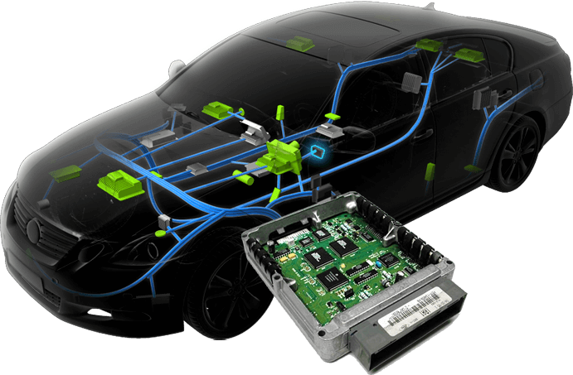
Aplicações práticas dos microcontroladores
Automação Residencial
Microcontroladores são utilizados em sistemas de automação residencial, controlando iluminação, segurança e eletrodomésticos.
Controle de Robôs
Em robótica, microcontroladores são essenciais para o controle e operação de robôs em diversas aplicações.
Eletrodomésticos Inteligentes
Microcontroladores são a base do funcionamento eficiente de eletrodomésticos como máquinas de lavar e fornos.
Dispositivos Médicos
Na área médica, microcontroladores são usados em dispositivos para monitoramento de saúde e diagnósticos.
Unidades de Gerenciamento automotivas
Nos automóveis gerenciam diferentes sistemas, como motor, freio, transmissão, pós-tratamento de gases, etc.
Notes:
Microcontroladores são usados em diversas aplicações, incluindo automação residencial, controle de robôs, sistemas de monitoramento, eletrodomésticos e dispositivos médicos. Eles são fundamentais para o funcionamento eficiente de muitos produtos do dia a dia.

Slide 6
Diferença entre processadores e microcontroladores
Notes:
Microcontroladores e processadores desempenham papéis diferentes em sistemas eletrônicos. Enquanto processadores são projetados para tarefas de computação intensiva, microcontroladores são otimizados para controle e automação em aplicações específicas.

Slide 7
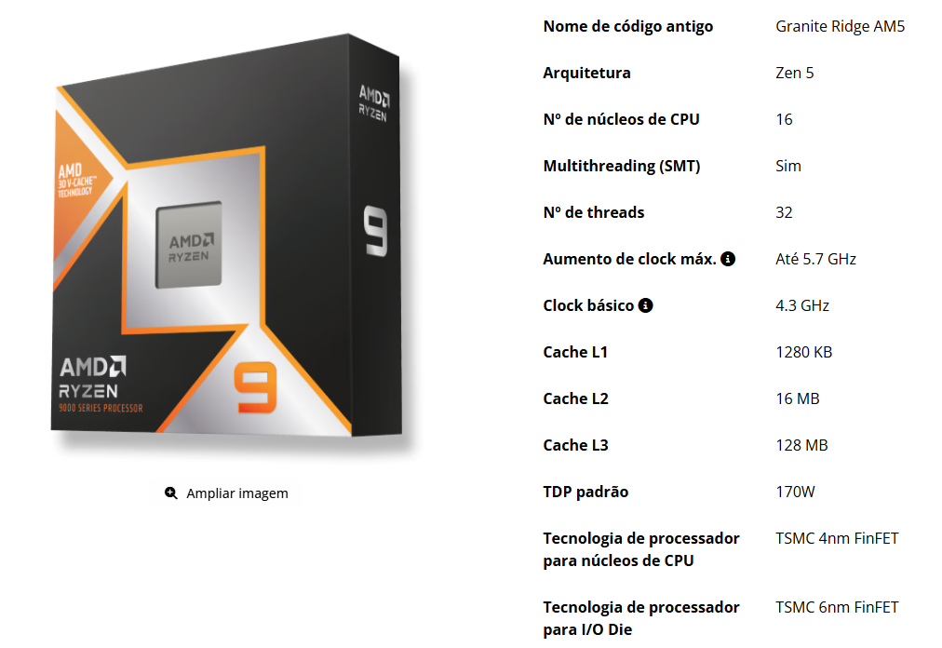
Características dos processadores
Alta Performance
Os processadores são projetados para oferecer alta performance, permitindo o processamento rápido de dados em várias aplicações.
Múltiplos Núcleos
Os processadores modernos possuem múltiplos núcleos, permitindo a execução simultânea de várias tarefas e melhorando a eficiência.
Alta Frequência de Operação
Uma alta frequência de operação é crucial para o desempenho do processador, possibilitando cálculos mais rápidos e eficientes.
Notes:
Os processadores são projetados para alta performance e processamento intensivo de dados. Eles possuem várias núcleos, alta frequência de operação e são utilizados em computadores e servidores para executar sistemas operacionais e software complexo.

Slide 8
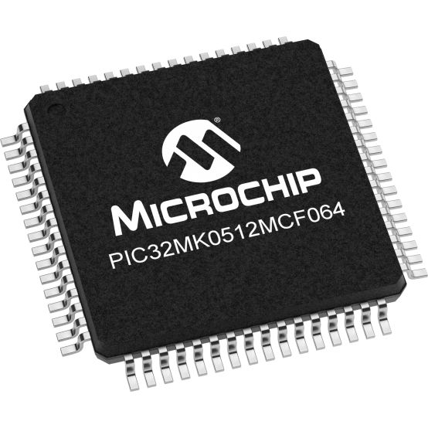
Características dos microcontroladores
Características Principais
Baixo consumo de energia
Tamanho reduzido
Integração de diversos componentes em um único chip
Operação em tempo real
Robustez para aplicações diversas.
Notes:
Microcontroladores são otimizados para eficiência energética e custo. Eles possuem recursos limitados de processamento e memória, mas são suficientes para executar tarefas específicas de controle em sistemas embarcados.

Slide 9
Característica | Microprocessador | Microcontrolador
Propósito | Processamento de dados | Controle de sistemas
Integração | Apenas CPU | CPU + Memória + Periféricos
Consumo de energia | Alto | Baixo
Complexidade do sistema | Alta | Moderada a baixa
Custo | Alto | Baixo
Aplicação típica | Computadores, servidores | Sistemas embarcados

Slide 10
Principais famílias de microcontroladores
Notes:
Existem várias famílias de microcontroladores, cada uma com suas características e aplicações específicas. Vamos explorar as famílias mais populares, incluindo a AVR da Atmel/Microchip, a PIC da Microchip e a ARM Cortex-M.

Slide 11
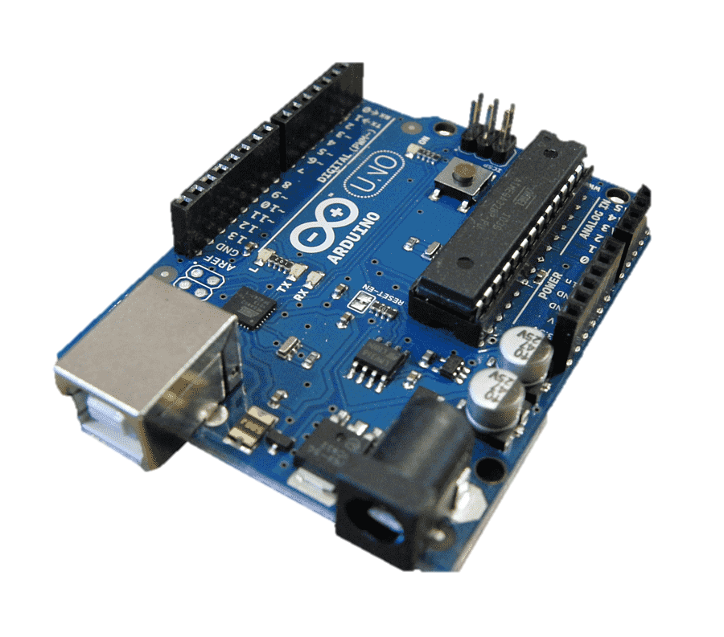
A família AVR da Atmel/Microchip
Facilidade de Uso
A família AVR é amplamente reconhecida por sua facilidade de uso, tornando-a ideal para iniciantes em eletrônica.
Eficiência
Os microcontroladores AVR são conhecidos por sua eficiência em consumo de energia e performance, adequados para aplicações críticas.
Popularidade entre Entusiastas
Os microcontroladores AVR são populares entre entusiastas e desenvolvedores, usados em uma variedade de projetos pessoais e industriais.
Notes:
A família AVR é conhecida por sua facilidade de uso e eficiência. Ela é popular entre entusiastas e desenvolvedores, com microcontroladores amplamente utilizados em projetos de hobby e aplicações industriais.

Slide 12
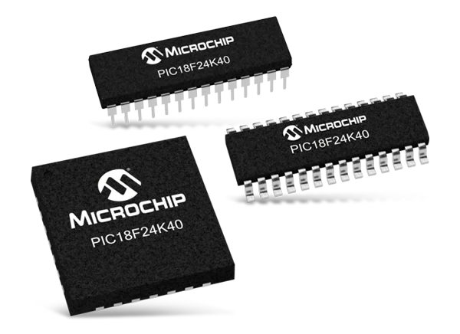
A família PIC da Microchip
Os microcontroladores PIC são amplamente utilizados na indústria para controlar e monitorar processos.
Recursos Diversificados
A família PIC oferece uma variedade de recursos, como comunicação serial, interfaces analógicas e controle de tempo, tornando-os versáteis para diferentes projetos.
Confiabilidade e Flexibilidade
Os microcontroladores PIC são conhecidos por sua confiabilidade e flexibilidade, permitindo que os engenheiros desenvolvam projetos inovadores com confiança.
Notes:
Os microcontroladores PIC são amplamente utilizados na indústria e em aplicações comerciais. Eles oferecem uma variedade de recursos e são conhecidos por sua confiabilidade e flexibilidade em projetos.

Slide 13
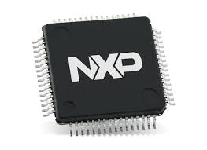
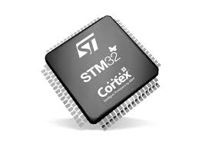
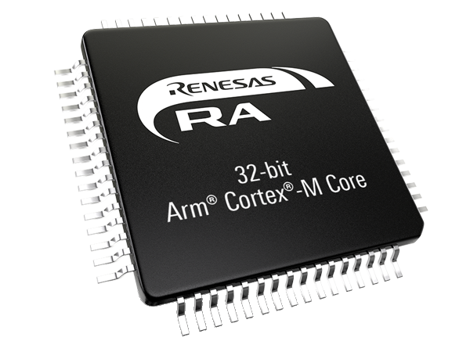
A família ARM Cortex-M
Desempenho Superior
Os microcontroladores ARM Cortex-M oferecem desempenho elevado, mesmo em aplicações que exigem baixo consumo de energia.
Baixo Consumo de Energia
Projetados para eficiência energética, esses microcontroladores são ideais para dispositivos portáteis que dependem de bateria.
Aplicações em Sistemas Embarcados
Os ARM Cortex-M são amplamente utilizados em sistemas embarcados, proporcionando soluções eficientes e compactas.
Notes:
Os microcontroladores ARM Cortex-M são projetados para aplicações de baixo consumo de energia, com desempenho superior. Eles são amplamente utilizados em dispositivos portáteis e sistemas embarcados devido à sua eficiência.

Slide 14
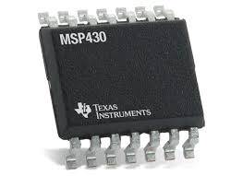
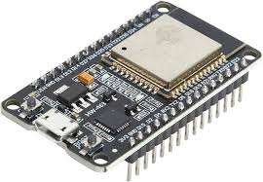
MSP430 (Texas Instruments)
Arquitetura RISC de 16 bits
Ultra-baixo consumo de energia
Ideal para aplicações alimentadas por bateria
ESP (Espressif)
Microcontroladores com WiFi e Bluetooth integrados
ESP8266, ESP32
Populares em projetos IoT

Slide 15
Principais periféricos dos microcontroladores
Notes:
Os periféricos são componentes essenciais que permitem aos microcontroladores interagir com o ambiente. Vamos explorar os principais periféricos, incluindo GPIO, conversores A/D e D/A, e interfaces de comunicação.

Slide 16
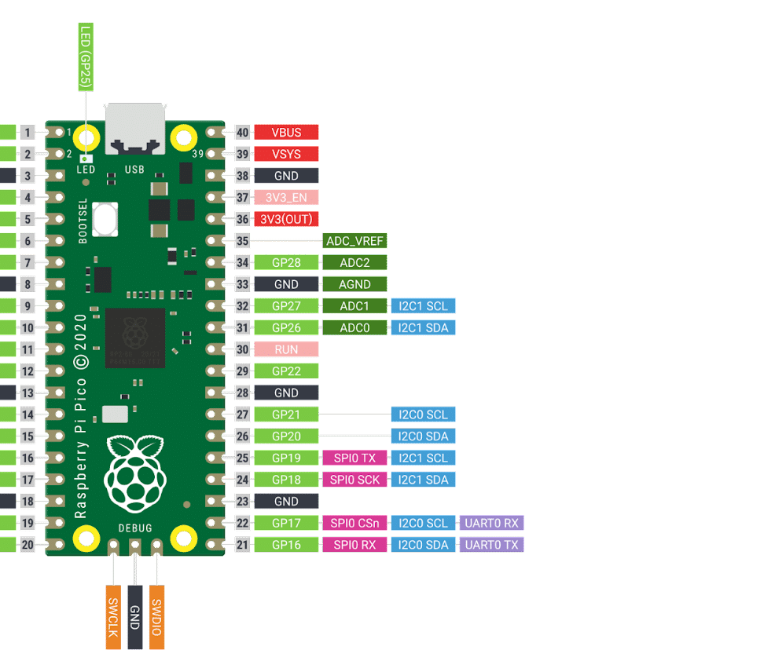
Periféricos de entrada e saída (GPIO)
GPIO significa "General Purpose Input/Output" (Entrada/Saída de Propósito Geral).
São pinos programáveis no microcontrolador que podem ser configurados como entradas ou saídas digitais.
Permitem que o microcontrolador interaja com o mundo exterior, controlando e recebendo sinais de outros dispositivos.
Funcionalidades Principais:
Entrada Digital:
O pino lê um sinal digital (0 ou 1, ligado ou desligado).
Usado para ler o estado de botões, sensores digitais, chaves, etc.
Saída Digital:
O pino envia um sinal digital (0 ou 1) para controlar outros dispositivos.
Usado para acender LEDs, acionar relés, controlar motores (com circuitos adicionais), etc.
Notes:
Os pinos de entrada e saída geral (GPIO) são fundamentais para conectar o microcontrolador a sensores, atuadores e outros dispositivos. Eles permitem a leitura de sinais externos e o controle de dispositivos periféricos.

Slide 17
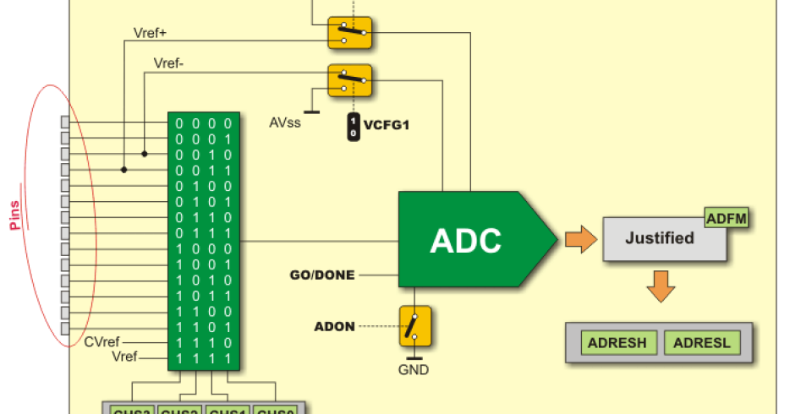
Conversores A/D e D/A
Função dos Conversores A/D
Os conversores A/D transformam sinais analógicos em dados digitais, permitindo que microcontroladores processem informações do mundo real.
Função dos Conversores D/A
Os conversores D/A realizam a operação inversa, convertendo dados digitais em sinais analógicos para controle de dispositivos e atuadores.
Importância em Sensores
Esses conversores são essenciais em aplicações que envolvem sensores analógicos, garantindo a precisão na leitura de dados.
Notes:
Os conversores analógico-digital (A/D) e digital-analógico (D/A) permitem que os microcontroladores processem sinais analógicos. Esses conversores são cruciais em aplicações que envolvem sensores analógicos e atuadores.

Slide 18
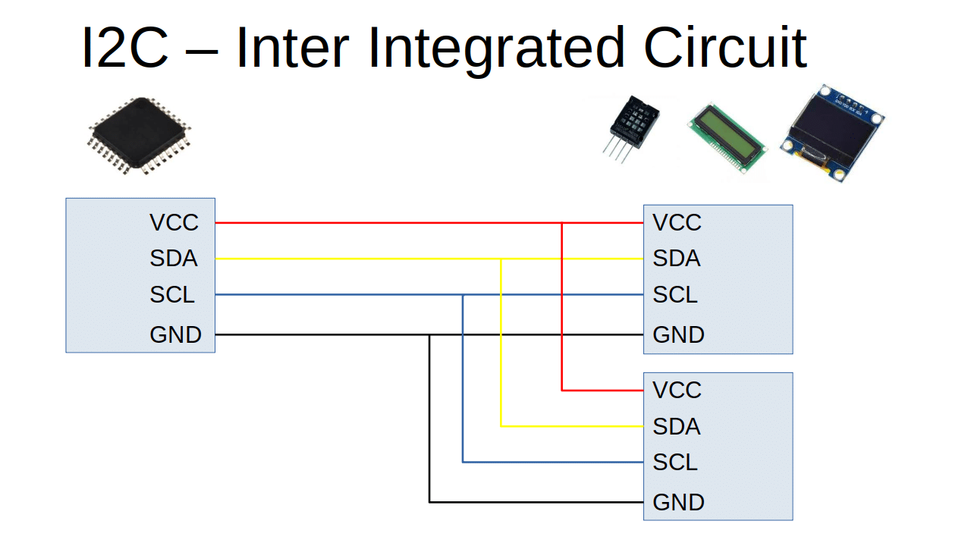
Interfaces de comunicação (UART, SPI, I2C)
UART
UART é uma interface de comunicação assíncrona comumente utilizada para comunicação serial entre dispositivos, ideal para dados simples.
SPI
SPI é uma interface de comunicação síncrona que permite alta velocidade na troca de dados entre microcontroladores e periféricos.
I2C
I2C é uma interface de comunicação que utiliza um barramento de dois fios, permitindo a comunicação entre múltiplos dispositivos com facilidade.
Notes:
As interfaces de comunicação, como UART, SPI e I2C, permitem que os microcontroladores se comuniquem com outros dispositivos. Cada protocolo tem suas vantagens e é escolhido com base nas necessidades do projeto.

Slide 19
Microcontroladores STM32
Notes:
Os microcontroladores STM32 são uma família popular de microcontroladores baseados na arquitetura ARM. Eles são conhecidos por seu desempenho robusto, diversidade de recursos e ampla aplicabilidade em diferentes projetos.

Slide 20
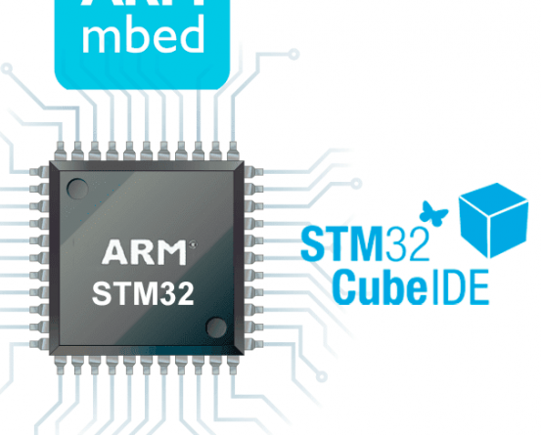
Visão geral da série STM32
Desenvolvida pela STMicroelectronics
Baseada em núcleos ARM Cortex-M
Ampla gama de microcontroladores de 32 bits
Excelente equilíbrio entre desempenho e consumo de energia
Séries Principais
STM32F0: Cortex-M0, entrada, baixo custo
STM32F1: Cortex-M3, mainstream, boa relação custo-benefício
STM32F2/F4: Cortex-M3/M4, alto desempenho com FPU
STM32F7: Cortex-M7, alto desempenho para aplicações complexas
STM32L: Cortex-M0+/M3/M4, ultra-baixo consumo
STM32H: Cortex-M7, máximo desempenho
STM32G: Nova geração, equilíbrio entre consumo e desempenho
STM32WB: Com conectividade sem fio integrada
Notes:
A série STM32 abrange uma variedade de microcontroladores com diferentes capacidades de memória, desempenho e recursos. Eles são ideais para aplicações industriais, automação, e dispositivos de consumo.

